Slide 1
Comenzando con API REST
Juan Pablo Alvarado Velásquez - Taller 3

Slide 2
Qué son las API?
Una API es un conjunto de definiciones y protocolos que se utiliza para desarrollar e integrar el software de las aplicaciones. API significa interfaz de programación de aplicaciones.
Las API permiten que sus productos y servicios se comuniquen con otros, sin necesidad de saber cómo están implementados. Esto simplifica el desarrollo de las aplicaciones y permite ahorrar tiempo y dinero. Las API le otorgan flexibilidad; simplifican el diseño, la administración y el uso de las aplicaciones, y proporcionan oportunidades de innovación, lo cual es ideal al momento de diseñar herramientas y productos nuevos (o de gestionar los actuales).

Slide 3
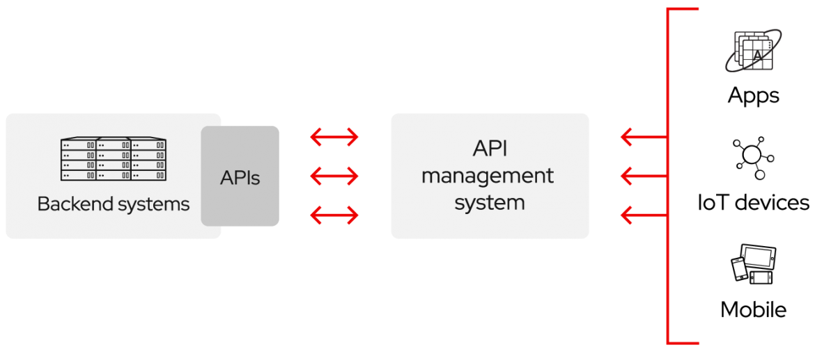
Funcionamiento de una API
Notes:
Las API son un medio simplificado para conectar su propia infraestructura a través del desarrollo de aplicaciones nativas de la nube, pero también le permiten compartir sus datos con clientes y otros usuarios externos. Las API públicas representan un valor comercial único porque simplifican y amplían la forma en que se conecta con sus partners y, además, pueden rentabilizar sus datos (un ejemplo conocido es la API de Google Maps).

Slide 4
para qué sirven las API
las API le permiten habilitar el acceso a sus recursos y, al mismo tiempo, mantener la seguridad y el control. Cómo habilitar el acceso y a quiénes depende de usted. Seguridad de las API. Para conectarse a las API y crear aplicaciones que utilicen los datos o las funciones que estas ofrecen, se puede utilizar una plataforma de integración distribuida que conecte todos los elementos, incluidos los sistemas heredados y el

Slide 5
Un poco de SOAP, mucho de REST
A medida que se han difundido las API, se desarrolló una especificación de protocolo para permitir la estandarización del intercambio de información; se llama Protocolo de Acceso a Objetos Simples, más conocido como SOAP. Las API diseñadas con SOAP usan XML para el formato de sus mensajes y reciben solicitudes a través de HTTP o SMTP. Con SOAP, es más fácil que las aplicaciones que funcionan en entornos distintos o están escritas en diferentes lenguajes compartan información.

Slide 6
las API son RESTful siempre que cumplan con las 6 limitaciones principales de un sistema RESTful:
Arquitectura cliente-servidor: la arquitectura REST está compuesta por clientes, servidores y recursos, y administra las solicitudes con HTTP.
Sin estado: el contenido de los clientes no se almacena en el servidor entre las solicitudes, sino que la información sobre el estado de la sesión se queda en el cliente. En su lugar, la información sobre el estado de la sesión está en posesión del cliente.
Capacidad de caché: el almacenamiento en caché puede eliminar la necesidad de algunas interacciones cliente-servidor.
Sistema en capas: las interacciones cliente-servidor pueden estar mediadas por capas adicionales, que pueden ofrecer otras funciones, como el equilibrio de carga, los cachés compartidos o la seguridad. Estas capas pueden ofrecer funcionalidades adicionales, como equilibrio de carga, cachés compartidos o seguridad.
Código de demanda (opcional): los servidores pueden extender las funciones de un cliente transfiriendo código ejecutable.
Interfaz uniforme: esta limitación es fundamental para el diseño de las API de RESTful e incluye 4 aspectos:

Slide 7
Express
Express es el framework web más popular de Node, y es la librería subyacente para un gran número de otros frameworks web de Node populares. Proporciona mecanismos para: Escritura de manejadores de peticiones con diferentes verbos HTTP en diferentes caminos URL (rutas).

Slide 8
Cors
El Intercambio de Recursos de Origen Cruzado (CORS (en-US)) es un mecanismo que utiliza cabeceras HTTP adicionales para permitir que un user agent (en-US) obtenga permiso para acceder a recursos seleccionados desde un servidor, en un origen distinto (dominio) al que pertenece

Slide 9

¡Gracias!

